Slide 1
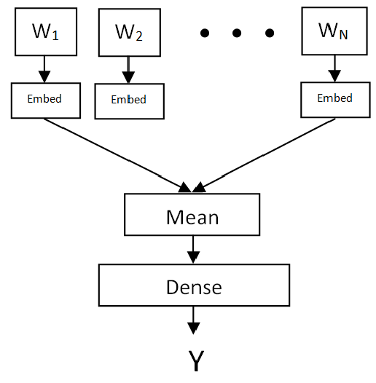
fastText
取所有词向量的均值作为文本的特征表示；
将N-gram融入特征中， E.g. “文本分类” Unigram：“文”，“本”，“分”，“类”； Bigram：“文本”，“本分”，“分类”； Trigram：“文本分”，“本分类”.
N-gram组合过多？Hash！
简单有效，也是训练词向量的方法之一。
[Bag of Tricks for Efficient Text Classification , 2016]

Slide 2
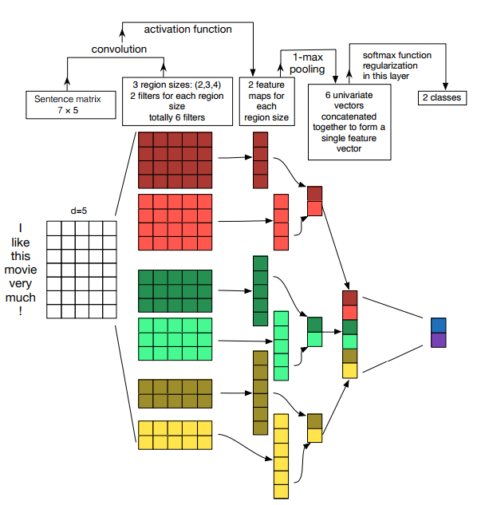
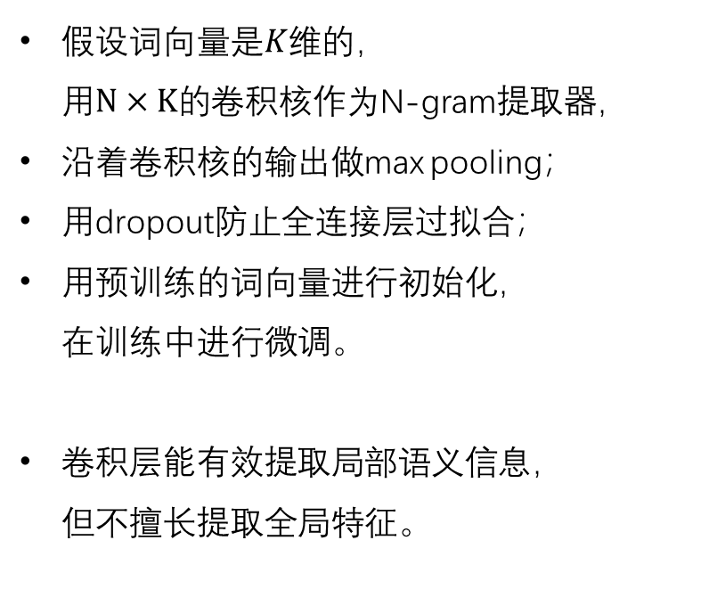
TextCNN
假设词向量是$K$维的， 用$N×K的$卷积核作为N-gram提取器，
沿着卷积核的输出做max pooling；
用dropout防止全连接层过拟合；
用预训练的词向量进行初始化， 在训练中进行微调。
卷积层能有效提取局部语义信息， 但不擅长提取全局特征。
[Convolutional Neural Networks for Sentence Classification, 2014]

Slide 3
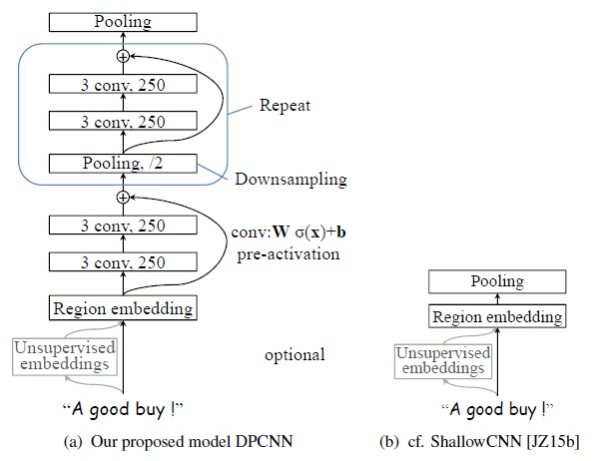
Deep Pyramid CNN
在TextCNN的基础上，加入了重复多次的 池化-卷积-卷积操作；
每经过一次池化，序列的长度就缩短一半，
越靠上的卷积层越能提取出宏观层面的信息；
因为序列长度不断减半，计算资源的消耗 得到了有效的降低。
将卷积层的输入和输出加在一起 （skip connect from ResNet)， 使深层网络的训练更有效。
[Deep Pyramid Convolutional Neural Networks for Text Categorization, 2017]

Slide 4
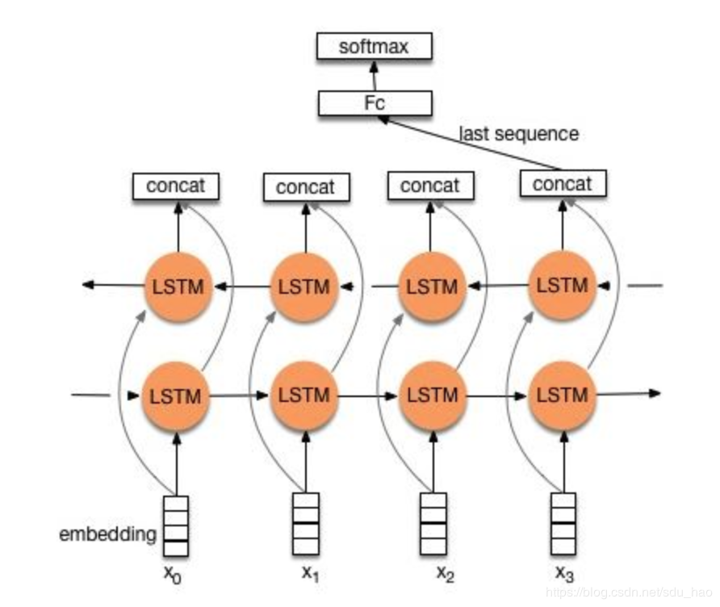
BiLSTM
取双向LSTM最后一个时间步上的隐状态 作为文本的特征表示。
RNN擅长捕捉长距离关系， 但不擅长提取局部语义信息。
不适用于长文本分类。

Slide 5
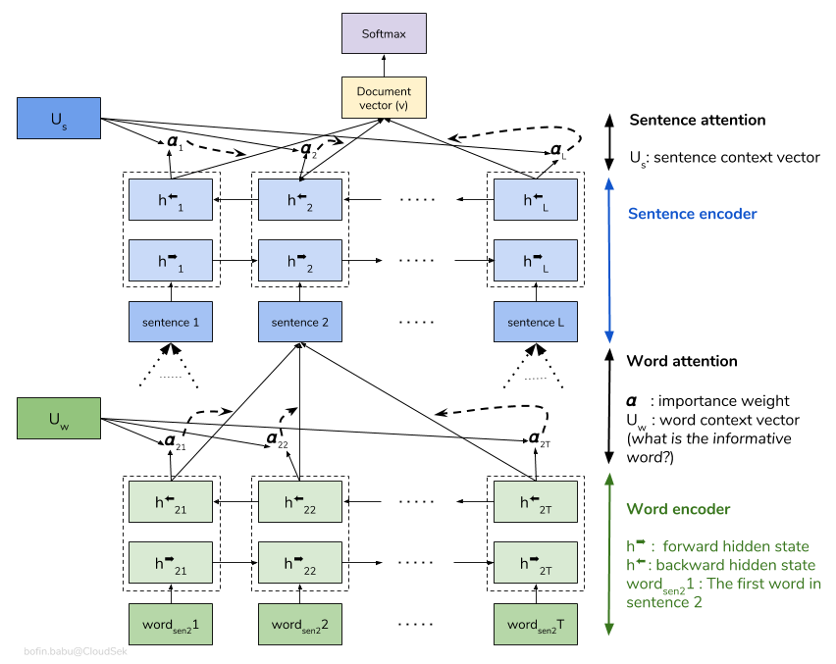
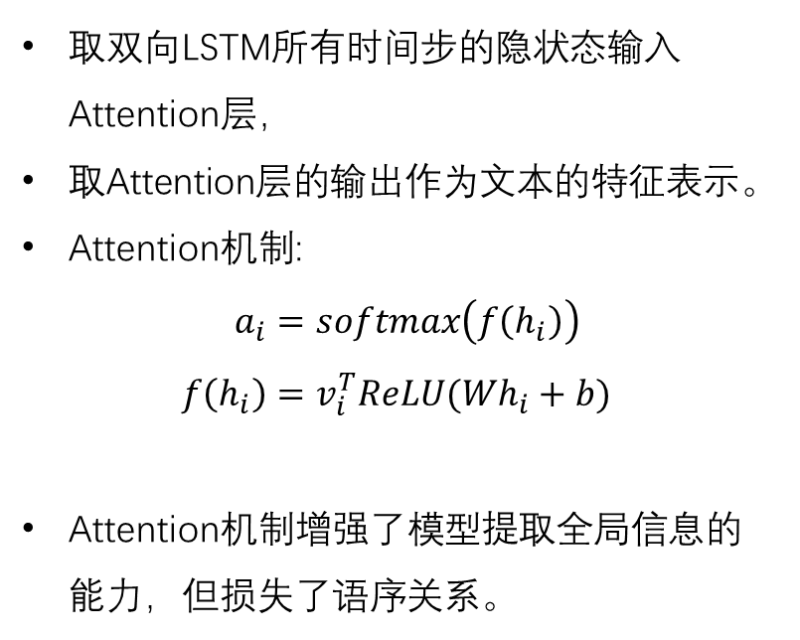
BiLSTM with Attention
取双向LSTM所有时间步的隐状态输入 Attention层，
取Attention层的输出作为文本的特征表示。
Attention机制:
$$a_{i}=softmax\left(f\left(h_{i}\right)\right) \\ f\left(h_{i}\right)=v_{i}^{T}ReLU(Wh_{i}+b)$$
Attention机制增强了模型提取全局信息的能力，但损失了语序关系。
[Hierarchical Attention Network for Document Classification, 2016]

Slide 6
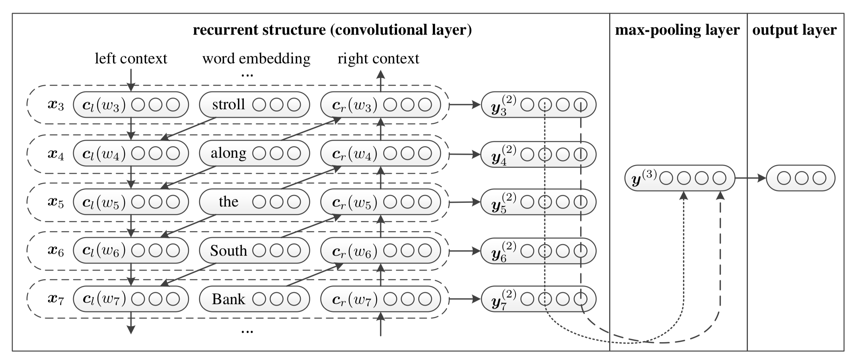
TextRCNN
将BiLSTM的输入和输出拼接在一起， 经过激活函数后做max pooling.
将TextCNN中的卷积层换成了RNN(LSTM).
用RNN做文本分类的又一种策略。
[Recurrent Convolutional Neural Networks for Text Classification, 2015]

Slide 7
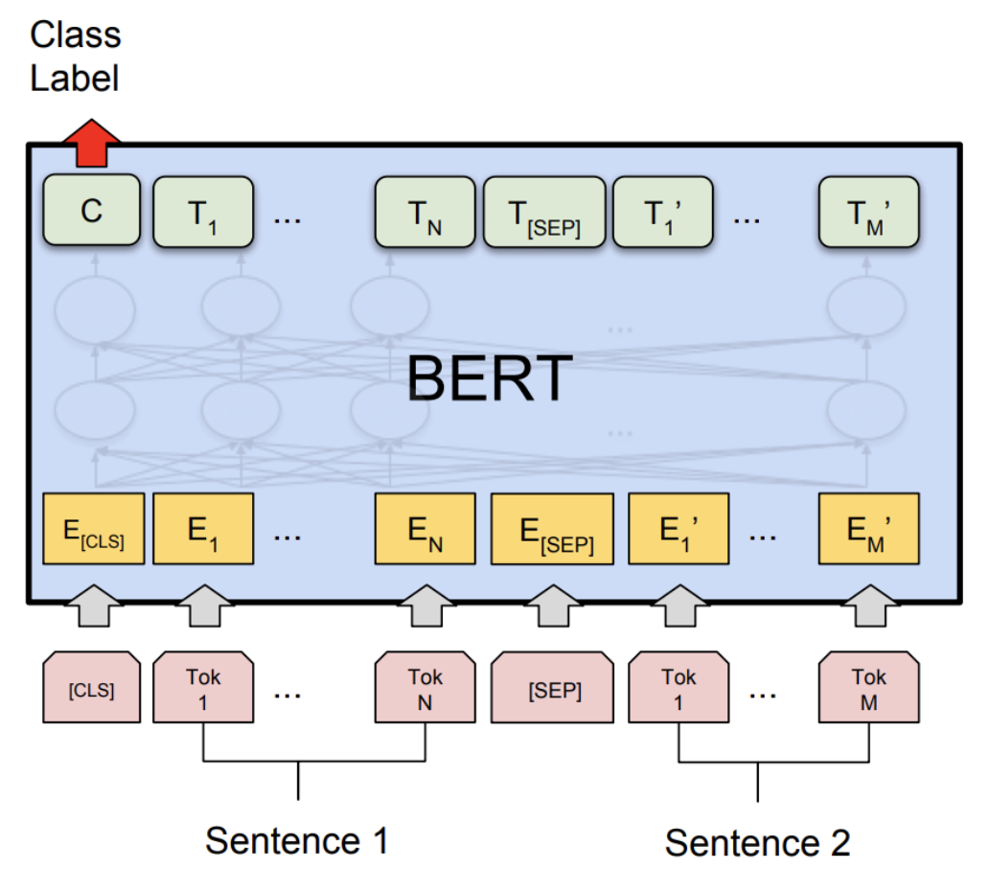
BERT
基于Transformer的大型预训练网络， 性能state-of-the-art， 仍然是研究的热点。
在训练数据集上对其进行微调。
[BERT: Pre-training of Deep Bidirectional Transformers for Language Understanding, 2018]

Slide 8
Performance
Model | Acc | 注
fastText (bow) | 90.01% | 随机初始化词向量
fastText(2-gram) | 90.01%
fastText(3-gram) | 92.54%
TextCNN | 91.48%
DPCNN | 92.00% | Repeat Layer = 3
BiLSTM | 91.58%
BiLSTM with Attention | 91.60%
TextRCNN | 91.79%
BERT | 94.61% | BERT-wwm-ext

